Slide 1
Protokollok és modelle
Készítette: Tálas László Martin

Slide 2
3.1.2 Kommunikációs alapok
A hálózatok mérete, formája és funkciója különböző.
Az emberek különböző kommunikációs módszerekkel osztják meg egymással gondolataikat. Minden kommunikációs módszerben van három közös alkotóelem.
Az üzenet forrása (küldő, feladó) - Az üzenetek forrásai emberek vagy elektronikus eszközök, amelyeknek üzenetet kell küldeniük más személyeknek vagy eszközöknek.
﻿Az üzenet célja (címzett, fogadó) \- A célállomás fogadja és értelmezi az üzenetet.
Csatorna - Az a közeg (média) alkotja, amely azt az utat biztosítja, amelyen az üzenetek haladnak a forrástól a célig.

Slide 3
3.1.3 Kommunikációs protokollok
Analógia:
Ha a kommunikáció beszéddel történik, akkor először meg kell állapodni a nyelvben. Ezután ha van egy megosztandó üzenet, akkor képesnek kell lenniük arra, hogy érthetően megformázzák.
Hálózat:
Ez az a kommunikációs forma, amikor nem vagyunk emberközelben mégis valakivel(kikkel) társalogni szeretnénk.

Slide 4
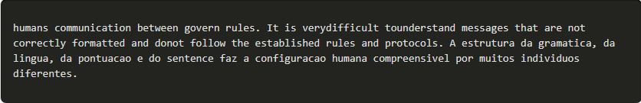
3.1.4 A szabályok kialakítása
A kommunikáció megkezdése előtt a feleknek meg kell állapodniuk a beszélgetés szabályaiban. Vegyük például ezt az üzenetet:
A protokolloknak a következő követelményeket kell figyelembe venniük a vevő által érthető üzenet sikeres kézbesítéséhez:
Azonosított küldő és fogadó
Közös nyelv és nyelvtan
A kézbesítés sebessége és időzítése
Megerősítési vagy nyugtázási követelmények

Slide 5
3.1.5 Hálózati protokoll követelményei
A hálózati kommunikációban használt protokollok sok ilyen alapvető tulajdonsággal rendelkeznek:
Az üzenet kódolása
Az üzenet formázása és beágyazása
Az üzenet mérete
Az üzenet időzítése
Az üzenet szállítási feltételei

Slide 6
3.1.6 Üzenet kódolása
Analógia:
Képzeljük el, hogy egy személy felhívja a barátját, hogy megvitassa egy gyönyörű naplemente részleteit. Az üzenetkódolás animációjának megtekintéséhez kattintsunk az ábrán látható Lejátszás gombra!
Az üzenet közléséhez gondolatait egy elfogadott nyelvre alakítja át. Beszéd közben a nyelv hangjait használva küldi el az üzenetet. A barátja meghallgatja a leírást, és dekódolja a hangokat, hogy megértse a kapott üzenetet.
Hálózat:
A számítógépes kommunikációban használt üzenetkódolás animációjának megtekintéséhez kattintsunk az ábrán látható Lejátszás gombra!
Az állomások közti kódolásnak a közeghez kell alkalmazkodnia. A hálózaton küldött üzenetet a küldő állomás először bitekké konvertálja. Minden bit rézhuzalok feszültségmintázatára, optikai szálakban lévő infravörös fényre vagy vezeték nélküli rendszerekhez tartozó mikrohullámokra van kódolva. A célállomás megkapja és dekódolja a jeleket, hogy megértse az üzenetet.

Slide 7
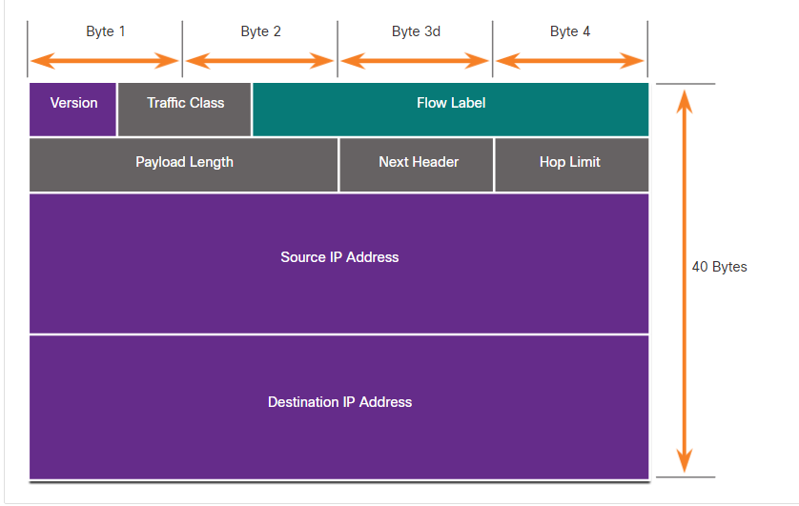
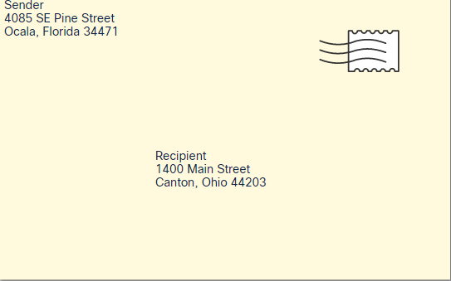
3.1.7 Üzenet formázása és a beágyazása
Amikor egy üzenetet küldünk a forrástól a célig, megfelelő formátumot vagy szerkezetet kell használni. Az üzenet formátuma, formája az üzenet típusától és az átvitelhez használt csatornától függ. Ezek lehetnek az Analóg és Hálózat.

Slide 8
3.1.8 Üzenet mérete

Slide 9
3.1.9 Üzenet időzítése
Az üzenet időzítése szintén nagyon fontos a hálózati kommunikációban. Az üzenet időzítése a következőket jelenti:
Adatfolyam-vezérlés - Az adatátvitel sebességének kezelése.
Válaszidő-túllépés - Ha valaki feltesz egy kérdést, és nem hallja a választ elfogadható időn belül, akkor feltételezi, hogy már nem is jön válasz, és ennek megfelelően reagál.
Hozzáférési mód - Meghatározza, hogy mikor küldhet valaki üzenetet.

Slide 10
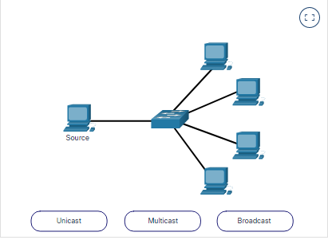
3.1.10 Üzenet szállítási feltételei
Analógia: Vannak olyan helyzetek, mikor csupán egyetlen emberrel szeretnénk valamilyen információt megosztani.
Hálózat: A hálózati kommunikációnak hasonló kézbesítési lehetőségei vannak.:
Unicast (egyedi üzenet) - Az információt egyetlen eszköz kapja meg.
Multicast (csoportos üzenet) - Az információt egy vagy több eszközre továbbítják.
Broadcast (szórás) - Az információt mindenki megkapja.

Slide 11
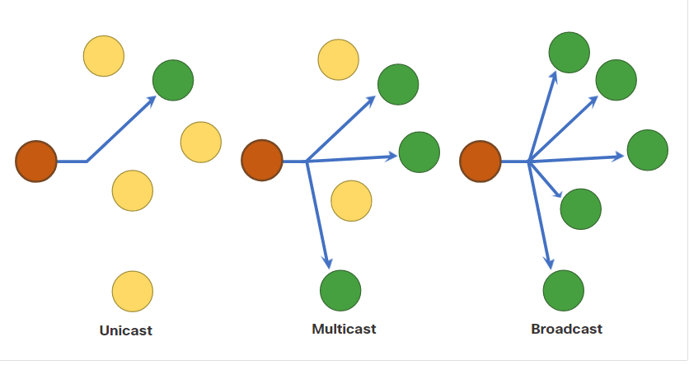
3.1.11 Megjegyzés a csomópont ikonról
A hálózati dokumentumok és topológiák gyakran egy csomópont ikon használatával jelenítik meg a hálózati és végberendezéseket, a csomópontok jellemzően körként jelennek meg.

Slide 12
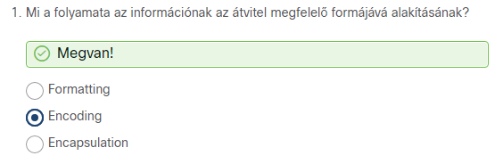
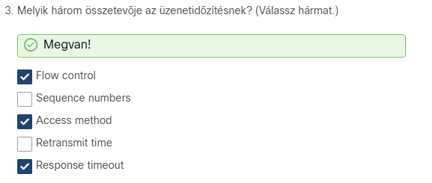
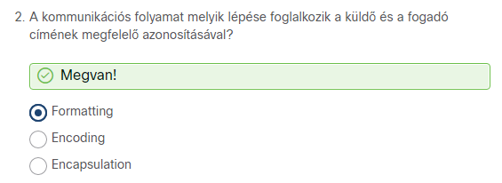
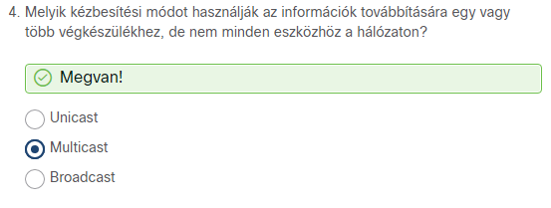
3.1.12 Tudáspróba - A szabályok

